Slide 1

Číslo projektu | CZ.1.07/ 1.5.00/34.0673
Název školy | SOU a ZŠ Planá, Kostelní 129, Planá
Vzdělávací oblast | Vzdělávání pro zdraví
Předmět | Zdravověda
Tematický okruh | První pomoc
Název materiálu | Neodkladná resuscitace
Číslo materiálu | VY_32_INOVACE_4C_ZDR_09(10)
Autor | Andrea Ječmenová
Datum tvorby | 01.09.2012
Všechna neocitovaná díla jsou dílem autora.

Slide 2
Anotace
Prezentace Microsoft PowerPoint přibližuje současný postup poskytování předlékařské první pomoci.
Prezentace je určena jako podpůrný materiál k výkladu učitele, lze použít i k opakování učiva.
Cílem prezentace je studentům vštípit moderní pojetí první pomoci a jednotného záchranného systému.

Slide 3
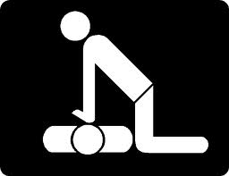
Neodkladná resuscitace
Resuscitace : je poskytována postiženému na místě vzniku náhlé, život ohrožující příhody, kdy jsou vážně ohroženy životně důležité funkce. Poskytnout ji jsou povinni všichni občané bez jakéhokoliv vybavení a pomůcek. V souvislostech neodkladné resuscitace jde o poskytnutí první pomoci.
Andrea Ječmenová 2012

Slide 4
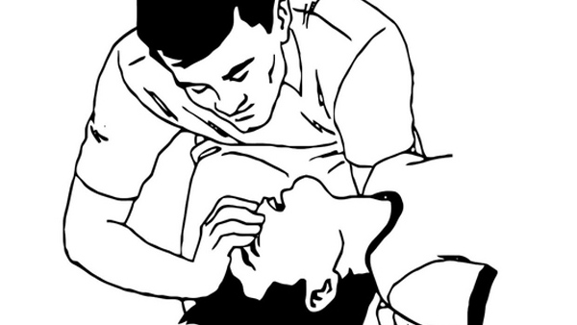
Vyšetření a ošetření postiženého
Šetrně zatřeseme postiženým za ramena a nahlas se zeptáme, zda je v pořádku
Pokud neodpovídá, zjistíme zda dýchá
Nedýchá nebo chrčí – uvolníme dýchací cesty
Stále nedýchá – vyčistíme dýchací cesty
Stále nedýchá – zahájíme umělé dýchání z plic do plic, případně nepřímou masáž srdce
Zjistíme, zda postižený nemá nějakou chorobu ( průkaz diabetika

Slide 5
Zásady
Pokud postižený dostatečně dýchá, nemá vážnější poranění a zlomeniny ( krční páteř), uložíme ho do stabilizované polohy.
Nenecháme postiženého v bezvědomí samotného, kontrolujeme základní životní funkce – vědomí, dýchání, krevní oběh
Každý, kdo byl i krátkou dobu v bezvědomí, musí být vyšetřen lékaře
Každý, kdo byl v bezvědomí, nesmí jíst ani pít

Slide 6
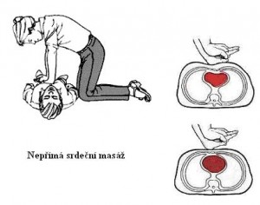
Postup neodkladné resuscitace
Dýchání z plic do plic ústy
Postiženého uložíme do polohy na zádech
Zakloníme hlavu postiženému, tlakem své dlaně na jeho čelo, nikdy neprovádíme u podezření na poranění krční páteře
Předsuneme dolní čelist
Vyčistíme dutinu ústní, vytáhneme zapadlý jazyk, zubní protézu nebo zvratky
Prsty pravé ruky stiskneme obě nosní dírky a zhluboka se nadechneme
Rty pevně přitiskneme kolem úst postiženého a vydechneme vzduch do jeho plic, přitom pozorujeme hrudník zda se zvedá
Oddálením úst umožníme výdech, během něj kontrolujeme, zda hrudník klesá a současně se nadechujeme
Po prvních dvou vdeších hmátneme na tep na krkavici, je-li hmatný, pokračujeme v umělém dýchání frekvencí jeden vdech každých 5 sekund
Je-li tep nehmatný zahájíme nepřímou srdeční masáž, spojenou vždy s dýcháním z plic do plic

Slide 7
Nepřímá srdeční masáž
Na počátku zaznamenáme čas
Stojíme nebo klečíme po boku postiženého, tváří k jeho hrudníku a v úrovni jeho srdce
Prostředníkem vyhmátneme hrot mečíku hrudní kosti a položíme přes něj prostředník a ukazovák
Hranu druhé ruky položíme vedle prstů, rovnoběžně s hrudní kostí, na ruku přiložíme zápěstí druhé ruky, prsty máme zvednuté, využíváme své hmotnosti, máme ruce napnuté v lokti, osa pohybu horní části našeho těla leží v oblasti kyčelního kloubu
Zahájíme nepřímou masáž srdce – frekvence stlačení je přibližně 100 za minutu
Hloubka stlačení je 4až 5 cm
Tep kontrolujeme po 2 až 3 cyklech, dále po 10 cyklech
Postup při jednom nebo dvou zachráncích je stejná 2 vdechy a 30 stlačení, průběžně kontrolujeme tep na velkých tepnách přibližně každé 3 minuty.
Resuscitaci ukončíme pouze v případě, že postižený začne spontánně dýchat a má hmatný a pravidelný tep, jinak resuscitujeme do příjezdu ZZS.

Slide 8
Kontrolní otázky
Jak vyšetříte základní životní funkce
Vyjmenujte zásady vyšetření postiženého před zahájením resuscitace
Jak budete postupovat, když zjistíte u postiženého zástavu dechu
Jak budete postupovat, když zjistíte u postiženého zástavu dechu a krevního oběhu
Jaký je správný poměr vdechů a stlačení při resuscitaci dospělého

Slide 9
Použité zdroje
Mgr. Monika Beránková, Anna Fleková,
Mgr. Blanka Holzhauserová, První pomoc pro střední zdravotnické školy : Praha Informatorium spol. s.r.o. 2002, ISBN 80-86073-99-8
NEZNÁMÝ. Google.cz [online]. [cit. 5.4.2013]. Dostupný na WWW: http://vyuka.zsjarose.cz/index.php?action=lesson_detail&id=659
NEZNÁMÝ. Google.cz [online]. [cit. 5.4.2013]. Dostupný na WWW: http://zdravotnickekurzy.bloger.cz/KPCR/Resuscitace
NEZNÁMÝ. Google.cz [online]. [cit. 5.4.2013]. Dostupný na WWW: zachrana.patekolo.org

